Slide 1

<<JSP与Servlet开发技术与典型应用教程>>
JSP and servlet development technology and typical application course
第11章 生产性企业招聘管理系统
大连理工大学出版社

Slide 2

能力目标
01
掌握JSP开发技术、Servlet开发技术
02
掌握、JSTL技术、数据库开发技术、JDBC技术
03
理解MVC模式工作原理

Slide 3
素质目标
培养工程意识思维，铸就工匠精神、培养乐观坚韧专业的职业态度
01
02
用科学的方法全面、清晰地表述系统架构
03
分析问题以及拟定可能的解决方案的能力
04
培养业务情境中高效沟通能力

Slide 4
第11章 生产性企业招聘管理系统
用例设计
用例模型
用例规约
数据库设计
数据库总体设计
详细设计
权限说明
目录功能对照表
前台/后台界面设计及实现
编码实现
公共模块设计及实现
后台框架设计及实现

Slide 5
第11章 生产性企业招聘管理系统
教学要求
1．掌握：JSP开发技术、Servlet开发技术、JSTL技术、数据库开发技术、JDBC技术
2．理解：MVC模式工作原理

Slide 6
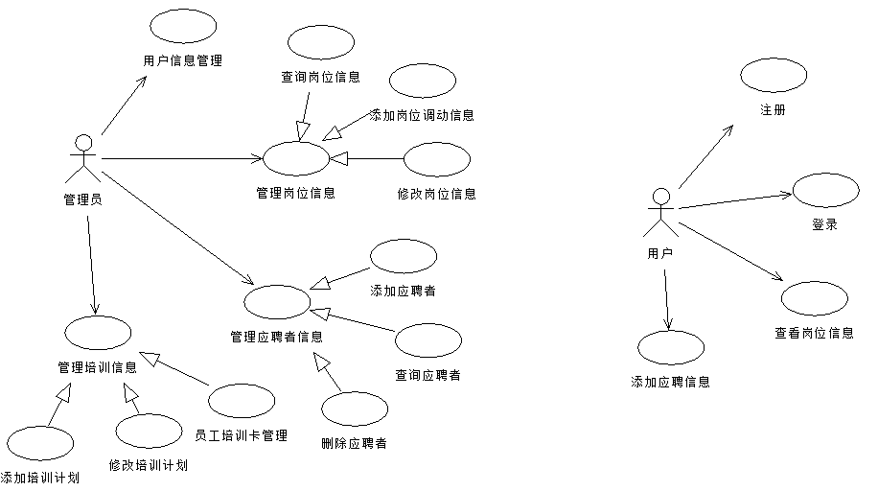
11.1 用例设计
11.1.1 用例模型

Slide 7
11.1 用例设计
11.1.2 用例规约
这里仅以求职者“添加应聘者信息”用例为例。
用例编号：001
用例名：添加应聘者信息
参与者：应聘者
前置条件：应聘者已登录
后置条件：应聘者应聘信息保存成功
事件路径：
1． 填写应聘信息
2．上传照片
3． 选择保存信息
4．系统更新数据
补充说明：注意部分信息需填写完全。

Slide 8
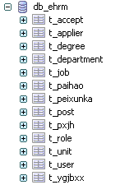
11.2 数据库设计
11.2.1 数据库总体设计

Slide 9
11.3 详细设计
11.3.1 权限说明
部门 | 角色 | 权限规划
人力资源部 | 管理员 | (1) 空缺岗位管理 (2) 员工培训管理 (3) 员工招聘管理 (4) 用户基本信息管理
应聘者 | 应聘者 | (1) 个人招聘维护
系统分为两个角色：管理员、应聘者

Slide 10
11.3 详细设计
11.3.2 目录功能对照表
对应目录 | 功能说明 | 备注
com.esoft.dao | 用于存放所有模型对象数据库操作DAO的接口集合 | 后台
com.esoft.dao.impl | 用于存放所有模型对象实现数据库操作接口的类集合 | 后台
com.esoft.factory | 用于存放数据库操作的工厂方法 | 后台
com.esoft.filter | 用于存放过滤器 | 后台
com.esoft.jdbc | 用于存放底层连接数据库的公共代码 | 后台
com.esoft.page | 用于存放分页显示的JavaBean组件 | 后台
com.esoft.servlet | 用于存放所有Servlet组件 | 后台
com.esoft.util | 用于存放实用工具类 | 后台
com.esoft.vo | 用于存放实体对象 | 后台
/WEB-/INF/lib | 用于存放公用的库文件，例如，Mysql的驱动程序 | 后台
admin | 用于存放所有公共页面 | 前台
gwgl | 用于存放岗位管理所有前台页面 | 前台
images | 用于存放图片 | 前台
inc | 用于存放分页显示的JSP文件 | 前台
js | 用于存放所有JS文件 | 前台
pxgl | 用于存放培训管理所有前台页面 | 前台
zpgl | 用于存放招聘管理所有前台页面 | 前台
style | 用于存放所有的样式表 | 前台

Slide 11
11.3 详细设计
11.3.3 前台/后台界面设计及实现
页眉部分
内容部分
前台
页脚部分
页眉部分
导航栏
后台
内容部分

Slide 12
11.4 编码实现
11.4.1 公共模块设计及实现
MD5.java用于加密系统里用户名及密码，MD5的典型应用是对一段Message（字节串）产生指纹，以防止被“篡改”。
RandomString.java用于当管理员输入应聘信息时，自动生成用户注册名和默认密码。

Slide 13
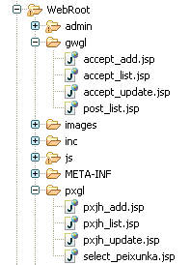
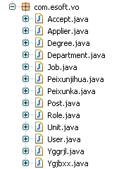
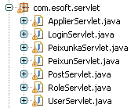
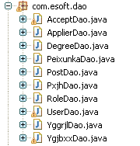
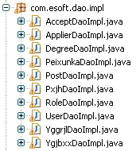
11.4 编码实现
11.4.2 后台框架设计及实现
控制层
显示层
实体对象
DAO接口
DAO接口实现

Slide 14
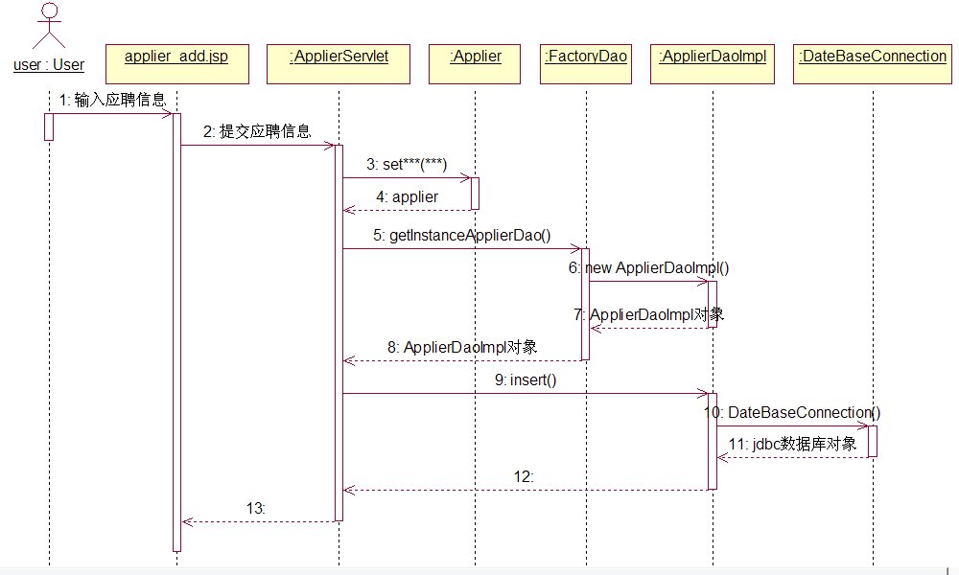
11.4 编码实现
11.4.2 后台框架设计及实现
添加应聘者信息的顺序图

Slide 15
<<JSP与Servlet开发技术与典型应用教程>>
感谢观看 THANK YOU!
第11章 生产性企业招聘管理系统
大连理工大学出版社

